Slide 1
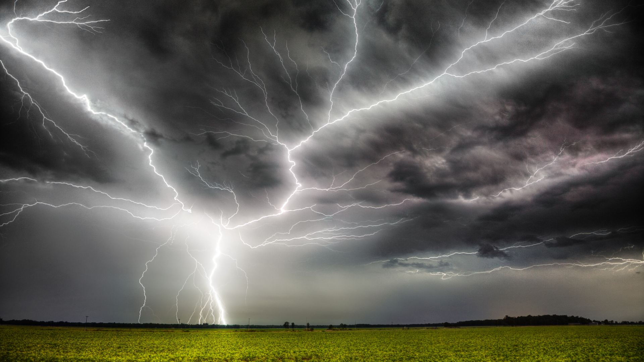
As Pragas do Egito
Patriarcas e Profetas, 23
Notes:
www.4tons.com.br
Pr. Marcelo Augusto de Carvalho
PATRIARCAS E PROFETAS, CAPÍTULO 23 – ELLEN G. WHITE. CASA PUBLICADORA BRASILEIRA, TATUÍ, SP.
Sermão – Marcelo Augusto de Carvalho - 2025

Slide 2

Êxodo 5-10

Slide 3

Por Que os Líderes de Israel
Acreditaram em Moisés e Arão?

Slide 4

Juntos (Arão e Moisés) viajaram para o Egito; e, tendo chegado à terra de Gósen, puseram-se a congregar os anciãos de Israel. Arão referira-lhes todo o trato de Deus para com Moisés, e então os sinais que Deus dera a Moisés foram exibidos perante o povo.
Moisés fora também encarregado de uma mensagem ao rei. Mas sua resposta foi: Êxodo 5:2.
“Moisés e Arão, por que fazeis cessar o povo das suas obras?” disse ele; “ide a vossas cargas.” Já havia o reino sofrido perda pela interferência desses estrangeiros.
Notes:
Juntos (Arão e Moisés) viajaram para o Egito; e, tendo chegado à terra de Gósen, puseram-se a congregar os anciãos de Israel. Arão referira-lhes todo o trato de Deus para com Moisés, e então os sinais que Deus dera a Moisés foram exibidos perante o povo.
Moisés fora também encarregado de uma mensagem ao rei. Os dois irmãos entraram no palácio dos Faraós como embaixadores do Rei dos reis, e em Seu nome falaram: “Assim diz o Senhor Deus de Israel: Deixa ir o Meu povo, para que Me celebre uma festa no deserto”. Êxodo 5:1.
“Quem é o Senhor, cuja voz Eu ouvirei, para deixar ir Israel?” perguntou o rei; “não conheço o Senhor, nem tão pouco deixarei ir Israel”. Êxodo 5:2.
As notícias a respeito deles e do interesse que estavam provocando entre o povo, já haviam atingido o rei. Sua ira se acendeu. “Moisés e Arão, por que fazeis cessar o povo das suas obras?” disse ele; “ide a vossas cargas.” Já havia o reino sofrido perda pela interferência desses estrangeiros. Pensando nisto ele acrescentou: “Eis que o povo da terra já é muito, e vós os fazeis abandonar as suas cargas”. Êxodo 5:4, 5.

Slide 5
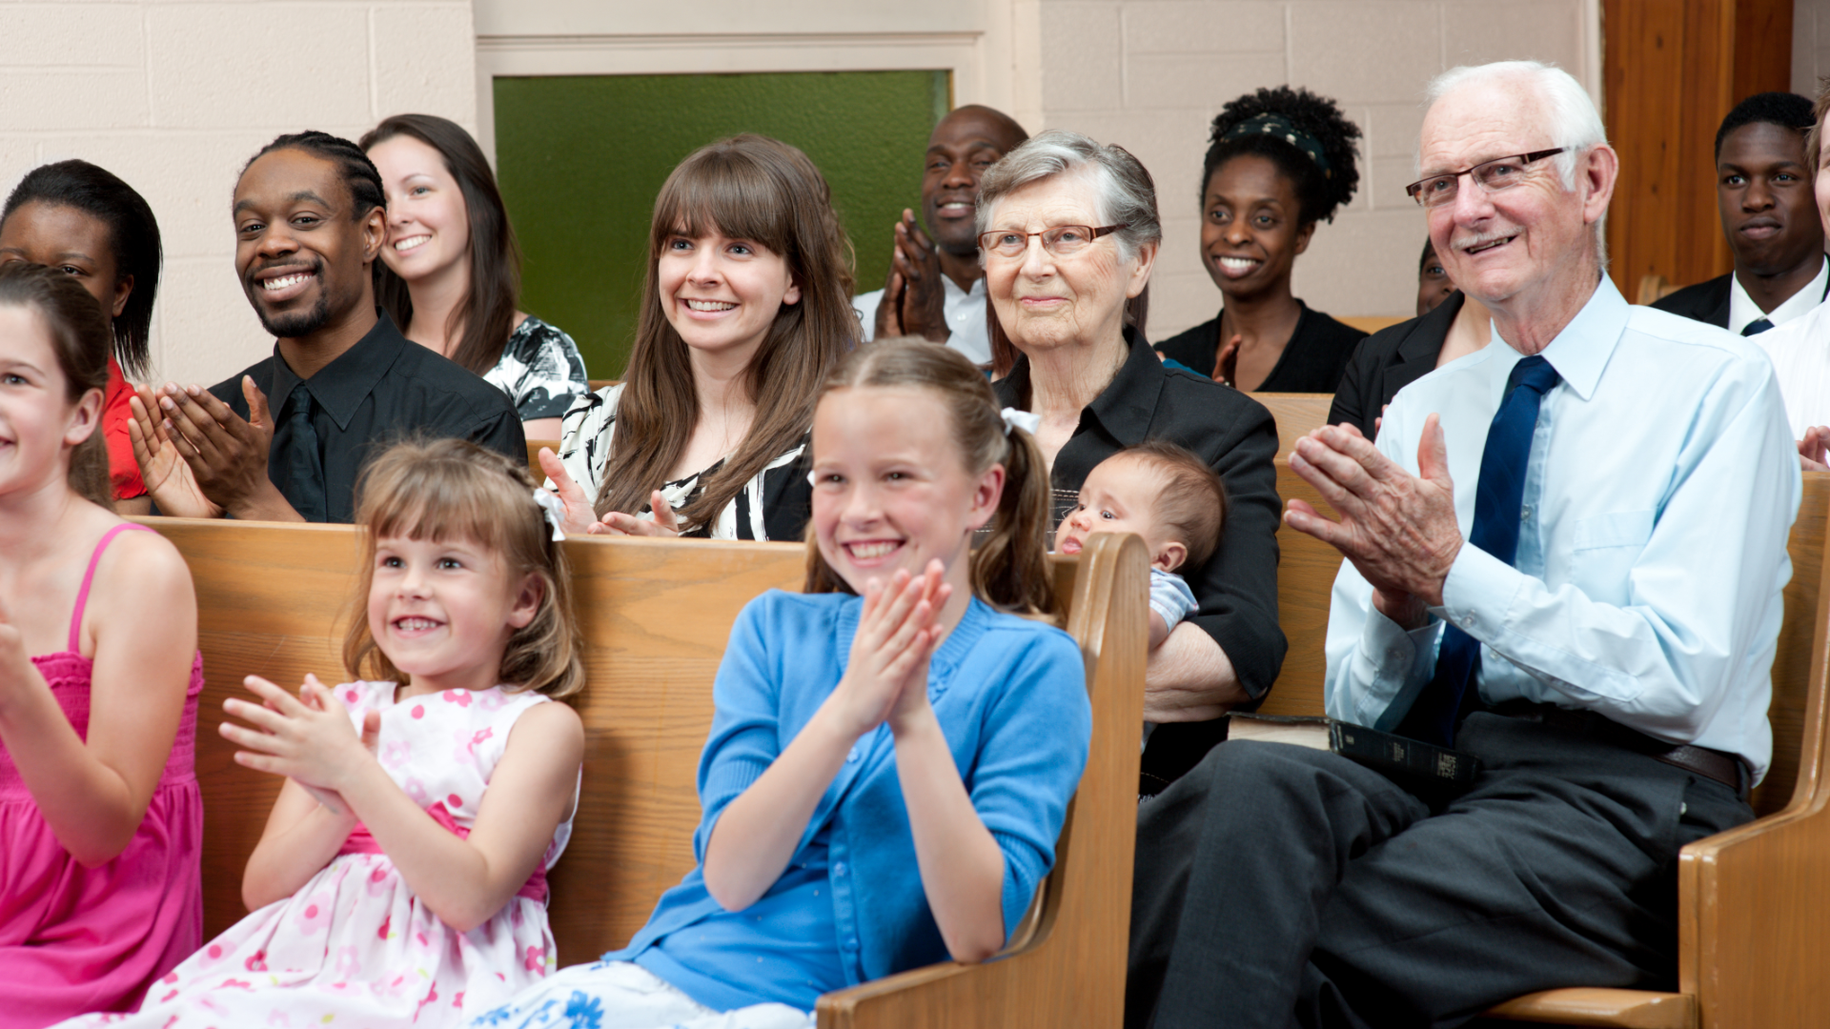
O Que Moisés Exigiu Para Que Israel
Pudesse Ser Liberto?

Slide 6
Em seu cativeiro tinham os israelitas até certo ponto perdido o conhecimento da lei de Deus, e haviam-se afastado de seus preceitos. O sábado tinha sido geralmente desrespeitado, e as cobranças dos maiorais de tarefas tornaram sua observância aparentemente impossível. Mas Moisés mostrara a seu povo que a obediência a Deus era a primeira condição de livramento; e os esforços feitos para restaurar a observância do sábado vieram a ser notados pelos seus opressores.
Notes:
Em seu cativeiro tinham os israelitas até certo ponto perdido o conhecimento da lei de Deus, e haviam-se afastado de seus preceitos. O sábado tinha sido geralmente desrespeitado, e as cobranças dos maiorais de tarefas tornaram sua observância aparentemente impossível. Mas Moisés mostrara a seu povo que a obediência a Deus era a primeira condição de livramento; e os esforços feitos para restaurar a observância do sábado vieram a ser notados pelos seus opressores.

Slide 7

Como Faraó Reagiu
à Obediência de Israel à Deus?

Slide 8
O rei, inteiramente desperto, suspeitou dos israelitas o intuito de se revoltarem de seu serviço. O descontentamento era o resultado da ociosidade; ele faria com que nenhum tempo lhes fosse deixado para se formularem planos perigosos. No mesmo dia foram expedidas ordens que tornassem seu trabalho ainda mais cruel e opressivo. O material de construção mais comum naquele país era o tijolo cozido ao sol. Sendo palha cortada misturada com barro, a fim de o segurar, grandes quantidades de palha eram necessárias para este trabalho; o rei determinou então que não mais se fornecesse palha; os trabalhadores deviam procurá-la por si mesmos, sendo-lhes, porém, exigida a mesma quantidade de tijolo.
Notes:
O rei, inteiramente desperto, suspeitou dos israelitas o intuito de se revoltarem de seu serviço. O descontentamento era o resultado da ociosidade; ele faria com que nenhum tempo lhes fosse deixado para se formularem planos perigosos. E imediatamente adotou medidas para cerrar os seus vínculos e aniquilar o seu espírito independente. No mesmo dia foram expedidas ordens que tornassem seu trabalho ainda mais cruel e opressivo. O material de construção mais comum naquele país era o tijolo cozido ao sol; dele eram feitas as paredes dos mais belos edifícios, e então forradas com pedra; e a manufatura do tijolo empregava grande número de escravos. Sendo palha cortada misturada com barro, a fim de o segurar, grandes quantidades de palha eram necessárias para este trabalho; o rei determinou então que não mais se fornecesse palha; os trabalhadores deviam procurá-la por si mesmos, sendo-lhes, porém, exigida a mesma quantidade de tijolo.

Slide 9
Quando o mandado do rei entrou em vigor, o povo espalhou-se por toda a terra, a colher restolho em lugar de palha; mas acharam impossível fazer a quantidade usual de trabalho. Por este malogro os oficiais hebreus foram cruelmente espancados. Os sofrimentos do povo tinham aumentado muito. Por todo o país se erguia um clamor de desespero, e todos se uniam em acusá-lo (Moisés) da mudança desastrosa em sua condição.
Novamente foi-lhe indicado o concerto que Deus fizera com os pais, e assegurou-se lhe que o mesmo seria cumprido.
Notes:
Quando o mandado do rei entrou em vigor, o povo espalhou-se por toda a terra, a colher restolho em lugar de palha; mas acharam impossível fazer a quantidade usual de trabalho. Por este malogro os oficiais hebreus foram cruelmente espancados.
Os sofrimentos do povo tinham aumentado muito. Por todo o país se erguia um clamor de desespero de velhos e jovens, e todos se uniam em acusá-lo da mudança desastrosa em sua condição.
A resposta foi: “Agora verás o que hei de fazer a Faraó; porque por uma mão poderosa os deixará ir, sim, por uma mão poderosa, os lançará de sua terra”. Êxodo 5:22, 23. Novamente foi-lhe indicado o concerto que Deus fizera com os pais, e assegurou-se lhe que o mesmo seria cumprido.

Slide 10

O Que Pensavam
e Falavam
os Israelitas
Que Se Mantiveram Fiéis a Deus?

Slide 11
Durante todos os anos de servidão no Egito tinha havido entre os israelitas alguns que se apegavam ao culto de Jeová. Não escondiam sua fé, mas declaravam aos egípcios que o objeto de seu culto era o Criador do céu e da Terra, o único Deus verdadeiro e vivo. Reconsideravam as provas de Sua existência e poder, desde a criação até os dias de Jacó. Os egípcios tiveram assim oportunidade de familiarizar-se com a religião dos hebreus; mas, desdenhando ser instruídos por seus escravos, experimentaram seduzir os adoradores de Deus com promessas de recompensas, e, falhando isto, por meio de ameaças e crueldade.
Notes:
Durante todos os anos de servidão no Egito tinha havido entre os israelitas alguns que se apegavam ao culto de Jeová. Em sua angústia clamaram ao Senhor, pedindo livramento do jugo egípcio, para que pudessem estar livres da influência corruptora da idolatria. Não escondiam sua fé, mas declaravam aos egípcios que o objeto de seu culto era o Criador do céu e da Terra, o único Deus verdadeiro e vivo. Reconsideravam as provas de Sua existência e poder, desde a criação até os dias de Jacó. Os egípcios tiveram assim oportunidade de familiarizar-se com a religião dos hebreus; mas, desdenhando ser instruídos por seus escravos, experimentaram seduzir os adoradores de Deus com promessas de recompensas, e, falhando isto, por meio de ameaças e crueldade.

Slide 12

O Que Diziam os Arrogantes Egípcios
aos Escravos Hebreus?

Slide 13
Os egípcios, estando informados do que se divulgava entre seus escravos, zombavam de suas expectativas, e escarnecedoramente negavam o poder de seu Deus. Apontavam para a situação deles como uma nação de escravos.
Adoravam divindades que os israelitas chamavam de deuses falsos, no entanto eram uma nação rica e poderosa. Declaravam que seus deuses os haviam abençoado com prosperidade, dando-lhes os israelitas como servos. O próprio Faraó jactava-se de que o Deus dos hebreus não os podia livrar de suas mãos.
Notes:
Os egípcios, estando informados do que se divulgava entre seus escravos, zombavam de suas expectativas, e escarnecedoramente negavam o poder de seu Deus. Apontavam para a situação deles como uma nação de escravos.
Chamavam a atenção para a sua própria condição. Adoravam divindades que os israelitas chamavam de deuses falsos, no entanto eram uma nação rica e poderosa. Declaravam que seus deuses os haviam abençoado com prosperidade, dando-lhes os israelitas como servos, e vangloriavam-se em seu poder de oprimir e destruir os adoradores de Jeová. O próprio Faraó jactava-se de que o Deus dos hebreus não os podia livrar de suas mãos.

Slide 14
Palavras como estas destruíam as esperanças de muitos dos israelitas. O caso se lhes afigurava tal qual os egípcios o haviam representado.
Mas aqueles que eram fiéis a Deus compreendiam que fora por causa de Israel haver-se afastado dEle — por causa de sua disposição para casar com nações gentílicas, sendo assim levados à idolatria — que o Senhor permitira ficassem escravos; e confiantemente afirmavam a seus irmãos que Ele logo quebraria o jugo do opressor.
Notes:
Palavras como estas destruíam as esperanças de muitos dos israelitas. O caso se lhes afigurava tal qual os egípcios o haviam representado. Mas aqueles que eram fiéis a Deus compreendiam que fora por causa de Israel haver-se afastado dEle — por causa de sua disposição para casar com nações gentílicas, sendo assim levados à idolatria — que o Senhor permitira ficassem escravos; e confiantemente afirmavam a seus irmãos que Ele logo quebraria o jugo do opressor.

Slide 15
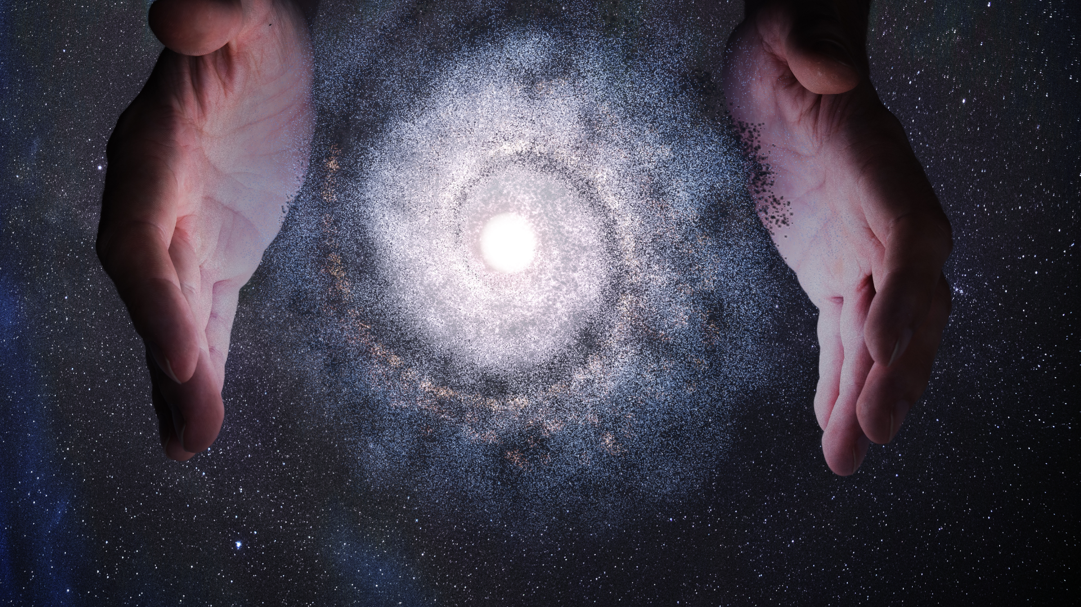
Por Que Deus Não Libertou
Israel Imediatamente?

Slide 16
Tinham pouca fé em Deus, e estavam indispostos a suportar pacientemente suas aflições até que Ele achasse oportuno operar em prol deles. Muitos se contentavam com permanecer em cativeiro, de preferência a enfrentar as dificuldades atinentes à mudança para uma terra estranha; e os costumes de alguns se haviam tornado tão parecidos com os dos egípcios que preferiam ficar no Egito.
Ele encaminhou os acontecimentos de maneira mais ampla, a fim de desenvolver o espírito tirânico do rei egípcio, e também para revelar-Se a Seu povo. Vendo Sua justiça, Seu poder e amor, prefeririam deixar o Egito, e entregar-se ao Seu serviço.
Notes:
Os hebreus tinham esperado obter sua liberdade sem qualquer prova especial de sua fé, ou qualquer sofrimento ou dificuldade real. Ainda não estavam, porém, preparados para o livramento. Tinham pouca fé em Deus, e estavam indispostos a suportar pacientemente suas aflições até que Ele achasse oportuno operar em prol deles. Muitos se contentavam com permanecer em cativeiro, de preferência a enfrentar as dificuldades atinentes à mudança para uma terra estranha; e os costumes de alguns se haviam tornado tão parecidos com os dos egípcios que preferiam ficar no Egito. Por isso o Senhor não os livrou pela primeira manifestação de Seu poder perante Faraó.
Ele encaminhou os acontecimentos de maneira mais ampla, a fim de desenvolver o espírito tirânico do rei egípcio, e também para revelar-Se a Seu povo. Vendo Sua justiça, Seu poder e amor, prefeririam deixar o Egito, e entregar-se ao Seu serviço. A tarefa de Moisés teria sido muito menos difícil, se muitos dos israelitas não se houvessem tornado tão corrompidos que não queriam deixar o Egito.

Slide 17
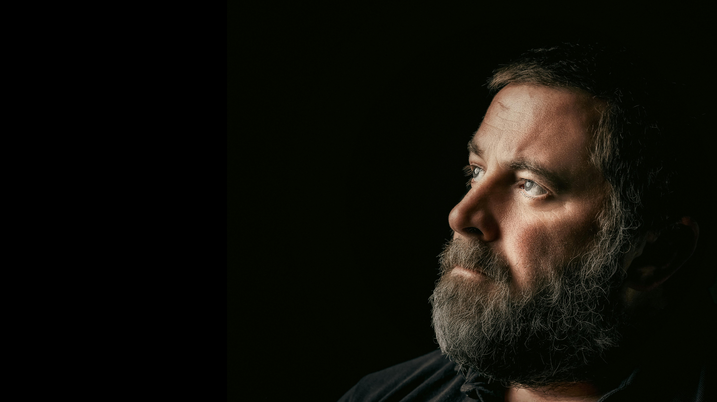
O Que Deus Falou a Moisés Sobre Faraó,
as Pragas e Como Ele Deveria Proceder?

Slide 18
Que o rei não cederia antes que Deus mandasse juízos sobre o Egito. Moisés devia descrever sua natureza e efeitos, para que o rei pudesse salvar-se da mesma se o quisesse.
O Senhor daria aos egípcios oportunidade de verem quão vã era a sabedoria de seus homens poderosos, quão fraco o poder de seus deuses. Ele castigaria o povo do Egito por sua idolatria, e reduziria ao silêncio sua jactância a respeito de bênçãos recebidas de suas insensíveis divindades.
Deus glorificaria o Seu próprio nome, para que outras nações pudessem ouvir acerca de Seu poder.
Notes:
Ele foi informado de que o rei não cederia antes que Deus mandasse juízos sobre o Egito, e tirasse Israel por meio de uma assinalada manifestação de Seu poder. Antes de ser infligida cada uma das pragas, Moisés devia descrever sua natureza e efeitos, para que o rei pudesse salvar-se da mesma se o quisesse. Cada castigo rejeitado seria seguido por outro mais severo, até que seu coração orgulhoso se humilhasse, e ele reconhecesse o Criador do céu e da Terra como o Deus verdadeiro e vivo.
O Senhor daria aos egípcios oportunidade de verem quão vã era a sabedoria de seus homens poderosos, quão fraco o poder de seus deuses, quando em oposição aos mandos de Jeová. Ele castigaria o povo do Egito por sua idolatria, e reduziria ao silêncio sua jactância a respeito de bênçãos recebidas de suas insensíveis divindades. Deus glorificaria o Seu próprio nome, para que outras nações pudessem ouvir acerca de Seu poder, e tremer ante os Seus potentes atos, e para que Seu povo fosse levado a volver de sua idolatria e prestar-Lhe um culto puro.

Slide 19
O rei pediu um prodígio como prova de sua missão divina. Arão tomou agora a vara, e lançou-a perante Faraó. Ela se tornou serpente. O rei mandou chamar seus “sábios e encantadores” (Êxodo 7:11), dos quais “cada um lançou sua vara, e tornaram-se em serpentes; mas a vara de Arão tragou as varas deles”. Êxodo 7:12. Então o rei, mais decidido do que nunca, declarou serem os seus magos iguais em poder a Moisés e Arão; acusou os servos do Senhor como impostores, e sentiu-se fora de perigo ao resistir a seus pedidos. Todavia, ao mesmo tempo em que desprezava sua mensagem, foi reprimido pelo poder de Deus, de lhes fazer mal.
Notes:
Outra vez Moisés e Arão entravam nos nobres salões do rei do Egito. O rei pediu um prodígio como prova de sua missão divina. Tinha sido indicado a Moisés e Arão como agir no caso em que tal pedido fosse feito, e Arão tomou agora a vara, e lançou-a perante Faraó. Ela se tornou serpente. O rei mandou chamar seus “sábios e encantadores” (Êxodo 7:11), dos quais “cada um lançou sua vara, e tornaram-se em serpentes; mas a vara de Arão tragou as varas deles”. Êxodo 7:12. Então o rei, mais decidido do que nunca, declarou serem os seus magos iguais em poder a Moisés e Arão; acusou os servos do Senhor como impostores, e sentiu-se fora de perigo ao resistir a seus pedidos. Todavia, ao mesmo tempo em que desprezava sua mensagem, foi reprimido pelo poder de Deus, de lhes fazer mal.

Slide 20
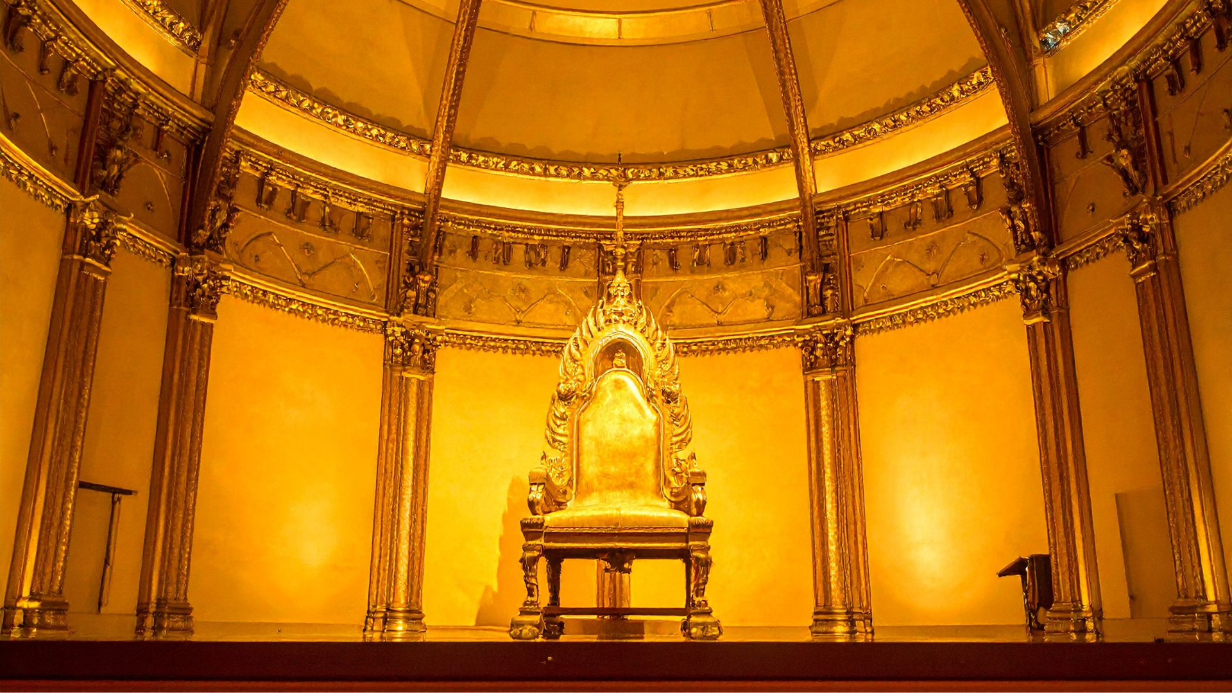
Como Faraó Usou os Sinais
de Moisés e dos Magos?

Slide 21
Foi a mão de Deus, o que operou esses prodígios
Os magos também exibiram sinais e prodígios; pois agiam pelo poder de seu deus, Satanás. Os magos não fizeram realmente suas varas transformar-se em serpentes; mas, pela mágica, auxiliados pelo grande enganador, foram capazes de produzir esta aparência. Se bem que o Senhor fizesse com que a serpente verdadeira tragasse as serpentes espúrias, contudo mesmo isto foi considerado por Faraó, não como uma obra do poder de Deus, mas como o resultado de uma espécie de mágica superior à de seus servos.
Notes:
Foi a mão de Deus, e não influência ou poder humano possuído por Moisés e Arão, o que operou os prodígios que exibiram perante Faraó.
Os magos também exibiram sinais e prodígios; pois agiam não somente pela sua própria habilidade, mas pelo poder de seu deus, Satanás, que os ajudava a contrafazer a obra de Jeová.
Os magos não fizeram realmente suas varas transformar-se em serpentes; mas, pela mágica, auxiliados pelo grande enganador, foram capazes de produzir esta aparência. Estava além do poder de Satanás transformar as varas em serpentes vivas. O príncipe do mal, possuindo embora toda a sabedoria e poder de um anjo decaído, não tem o poder de criar ou dar a vida; isto é prerrogativa de Deus somente.
Se bem que o Senhor fizesse com que a serpente verdadeira tragasse as serpentes espúrias, contudo mesmo isto foi considerado por Faraó, não como uma obra do poder de Deus, mas como o resultado de uma espécie de mágica superior à de seus servos.

Slide 22
Faraó desejava justificar sua obstinação. Satanás deu-lhe exatamente o que ele desejava.
Satanás esperava também abalar a fé de Moisés e Arão na origem divina de sua missão, para que pudessem prevalecer os seus instrumentos.
Contrafez a obra de Deus, para destruir a fé nos milagres de Cristo. Satanás leva os homens a explicar os milagres de Cristo, fazendo parecer que são o resultado da perícia e poder humanos. Destrói assim em muitas mentes a fé em Cristo como o Filho de Deus, e os leva a rejeitar os oferecimentos de misericórdia pelo plano da redenção.
Notes:
Faraó desejava justificar sua obstinação em resistir à ordem divina, e daí procurava ele algum pretexto para não tomar em consideração os prodígios que Deus operara por meio de Moisés. Satanás deu-lhe exatamente o que ele desejava. Pela obra que operara por intermédio dos magos, fez parecer aos egípcios que Moisés e Arão eram apenas magos e encantadores, e que a mensagem que traziam não podia impor respeito como provinda de um Ser superior. Assim a falsificação de Satanás cumpriu o seu objetivo de tornar ousados os egípcios em sua rebelião, e fazer com que Faraó endurecesse o coração contra a convicção.
Satanás esperava também abalar a fé de Moisés e Arão na origem divina de sua missão, para que pudessem prevalecer os seus instrumentos. Não queria que os filhos de Israel fossem libertos do cativeiro, para servirem ao Deus vivo.
Contrafazendo a obra de Deus, efetuada por meio de Moisés, esperava não somente evitar o livramento de Israel, mas exercer influência através dos séculos futuros, para destruir a fé nos milagres de Cristo. Satanás está constantemente procurando contrafazer a obra de Cristo, e estabelecer seu poder e pretensões. Leva os homens a explicar os milagres de Cristo, fazendo parecer que são o resultado da perícia e poder humanos. Destrói assim em muitas mentes a fé em Cristo como o Filho de Deus, e os leva a rejeitar os graciosos oferecimentos de misericórdia pelo plano da redenção.

Slide 23

Como Caíram
as Pragas,
e o Que Elas Ensinavam?

Slide 24
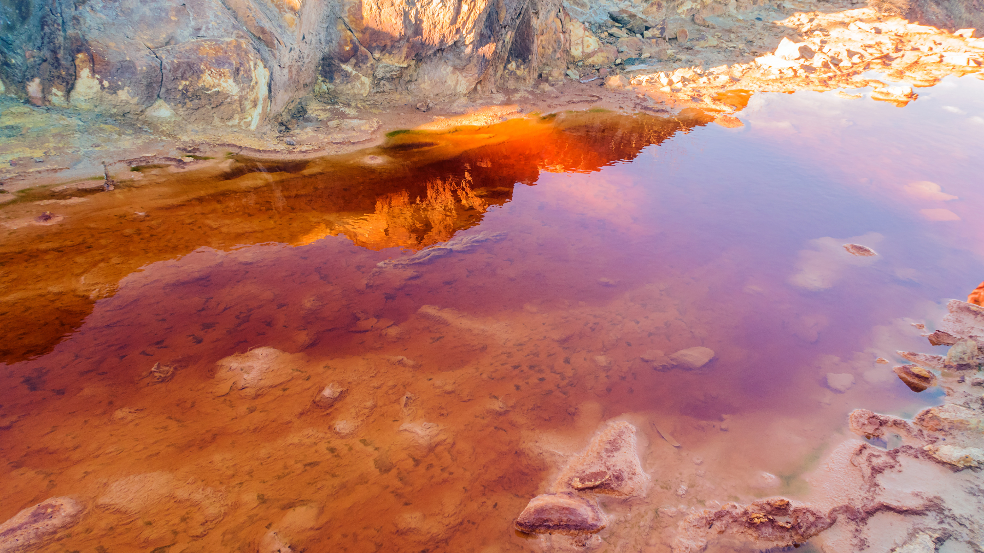
1 Praga

Slide 25
Sendo o transbordamento do Nilo a fonte dos alimentos e riqueza para todo o Egito, era o rio adorado como um deus, e o rei ia para ali diariamente a fim de render as suas devoções. Ali os dois irmãos repetiram-lhe de novo a mensagem, e então estenderam a vara e feriram a água. A corrente sagrada mudou-se em sangue, os peixes morreram, e o rio exalou mau cheiro. A água nas casas, o suprimento preservado nas cisternas, foram semelhantemente transformados em sangue. Mas “os magos do Egito também fizeram o mesmo com os seus encantamentos”.
Notes:
1 PRAGA
Sendo o transbordamento do Nilo a fonte dos alimentos e riqueza para todo o Egito, era o rio adorado como um deus, e o rei ia para ali diariamente a fim de render as suas devoções. Ali os dois irmãos repetiram-lhe de novo a mensagem, e então estenderam a vara e feriram a água. A corrente sagrada mudou-se em sangue, os peixes morreram, e o rio exalou mau cheiro. A água nas casas, o suprimento preservado nas cisternas, foram semelhantemente transformados em sangue. Mas “os magos do Egito também fizeram o mesmo com os seus encantamentos”.

Slide 26
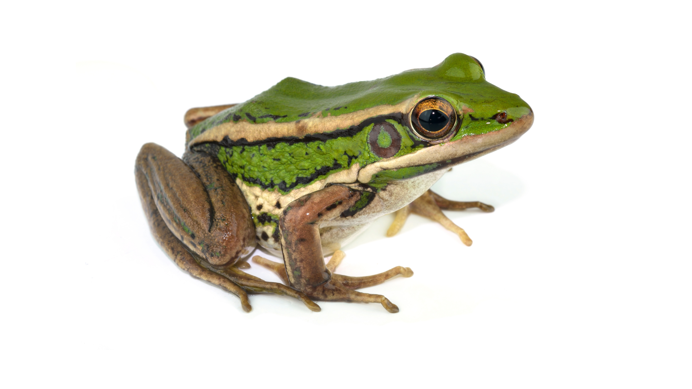
2 Praga

Slide 27
De novo foi estendida a vara sobre as águas, e rãs subiram do rio, e espalharam-se pela terra. Percorriam as casas, apoderavam-se dos quartos de dormir, e mesmo dos fornos e amassadeiras. A rã era considerada sagrada pelos egípcios, e não as destruíam; mas tal praga viscosa se tornara agora intolerável. Tinha parecido que os magos haviam produzido rãs, mas eles não as podiam remover. Vendo isto, Faraó ficou algo humilhado. Mandou chamar Moisés e Arão.
Notes:
2 PRAGA
De novo foi estendida a vara sobre as águas, e rãs subiram do rio, e espalharam-se pela terra. Percorriam as casas, apoderavam-se dos quartos de dormir, e mesmo dos fornos e amassadeiras. A rã era considerada sagrada pelos egípcios, e não as destruíam; mas tal praga viscosa se tornara agora intolerável. Enxameavam mesmo no palácio dos Faraós, e o rei estava ansioso por vê-las removidas. Tinha parecido que os magos haviam produzido rãs, mas eles não as podiam remover. Vendo isto, Faraó ficou algo humilhado. Mandou chamar Moisés e Arão.

Slide 28
O Senhor poderia tê-las feito voltar ao pó em um instante; mas não fez isto para que não acontecesse depois de sua remoção declararem o rei e seu povo ser aquilo o resultado da feitiçaria ou encantamento, como a obra dos magos. As rãs morreram, e foram então reunidas em montes. Nisto o rei e todo o Egito tiveram uma prova, a qual sua vã filosofia não podia contradizer, de que esta obra não fora cumprida pela magia, antes era um juízo do Deus do Céu.
Notes:
Depois de fazerem lembrar ao rei a sua anterior jactância, pediram-lhe designar um tempo em que devessem orar para a remoção da praga. Ele marcou o dia seguinte, esperando intimamente que no intervalo as rãs desaparecessem por si, salvando-o assim da amarga humilhação de sujeitar-se ao Deus de Israel. A praga, entretanto, continuou até o tempo especificado, em que por todo o Egito as rãs morreram; mas seus corpos deteriorados, que haviam ficado, poluíam a atmosfera.
O Senhor poderia tê-las feito voltar ao pó em um instante; mas não fez isto para que não acontecesse depois de sua remoção declararem o rei e seu povo ser aquilo o resultado da feitiçaria ou encantamento, como a obra dos magos. As rãs morreram, e foram então reunidas em montes. Nisto o rei e todo o Egito tiveram uma prova, a qual sua vã filosofia não podia contradizer, de que esta obra não fora cumprida pela magia, antes era um juízo do Deus do Céu.

Slide 29
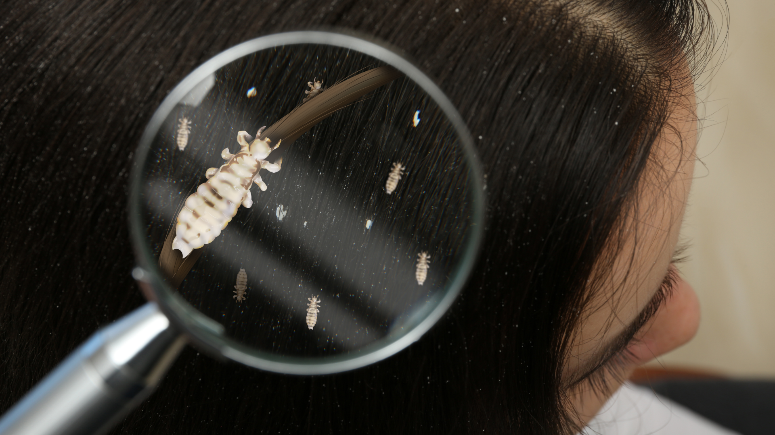
3 Praga

Slide 30
“Vendo Faraó que havia descanso, agravou o seu coração.” Por ordem de Deus Arão estendeu a mão, e o pó da terra se tornou em piolhos por toda a terra do Egito. Faraó chamou os magos para fazerem o mesmo, mas não puderam. Mostrou-se assim ser a obra de Deus superior à de Satanás. Os próprios magos reconheceram: “Isto é o dedo de Deus”. Êxodo 8:15, 19. Mas o rei ainda não se abalou.
Notes:
3 PRAGA
“Vendo Faraó que havia descanso, agravou o seu coração.” Por ordem de Deus Arão estendeu a mão, e o pó da terra se tornou em piolhos por toda a terra do Egito. Faraó chamou os magos para fazerem o mesmo, mas não puderam. Mostrou-se assim ser a obra de Deus superior à de Satanás. Os próprios magos reconheceram: “Isto é o dedo de Deus”. Êxodo 8:15, 19. Mas o rei ainda não se abalou.

Slide 31
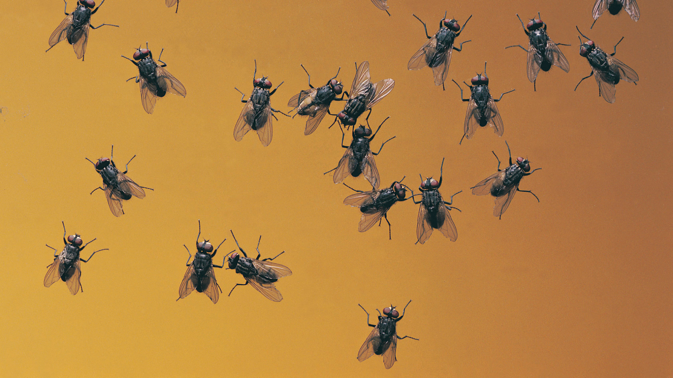
4 Praga

Slide 32
Moscas encheram as casas e enxamearam por sobre a terra, de modo que “a terra foi corrompida destes enxames”. Estas moscas eram grandes e venenosas; sua picada era extremamente dolorosa ao homem e aos animais. Esta praga não se estendeu à terra de Gósen.
Faraó ofereceu então aos israelitas permissão para sacrificarem no Egito; mas recusaram-se a aceitar tais condições. Os animais que os hebreus deviam sacrificar, estavam entre os que eram considerados sagrados pelos egípcios; e tal era a reverência em que eram tidas essas criaturas que matar uma delas mesmo acidentalmente, era um crime punível com a morte.
Notes:
4 PRAGA
O tempo de sua ocorrência foi predito, para que se não pudesse dizer ter vindo por acaso. Moscas encheram as casas e enxamearam por sobre a terra, de modo que “a terra foi corrompida destes enxames”. Estas moscas eram grandes e venenosas; sua picada era extremamente dolorosa ao homem e aos animais. Como fora predito, esta visitação não se estendeu à terra de Gósen.
Faraó ofereceu então aos israelitas permissão para sacrificarem no Egito; mas recusaram-se a aceitar tais condições. Os animais que os hebreus deviam sacrificar, estavam entre os que eram considerados sagrados pelos egípcios; e tal era a reverência em que eram tidas essas criaturas que matar uma delas mesmo acidentalmente, era um crime punível com a morte. Seria impossível aos hebreus prestarem culto no Egito sem escandalizar os seus senhores. Moisés novamente propôs irem caminho de três dias ao deserto.
A praga cessou, mas o coração do rei se havia endurecido pela rebelião persistente, e ainda recusou-se a ceder.

Slide 33
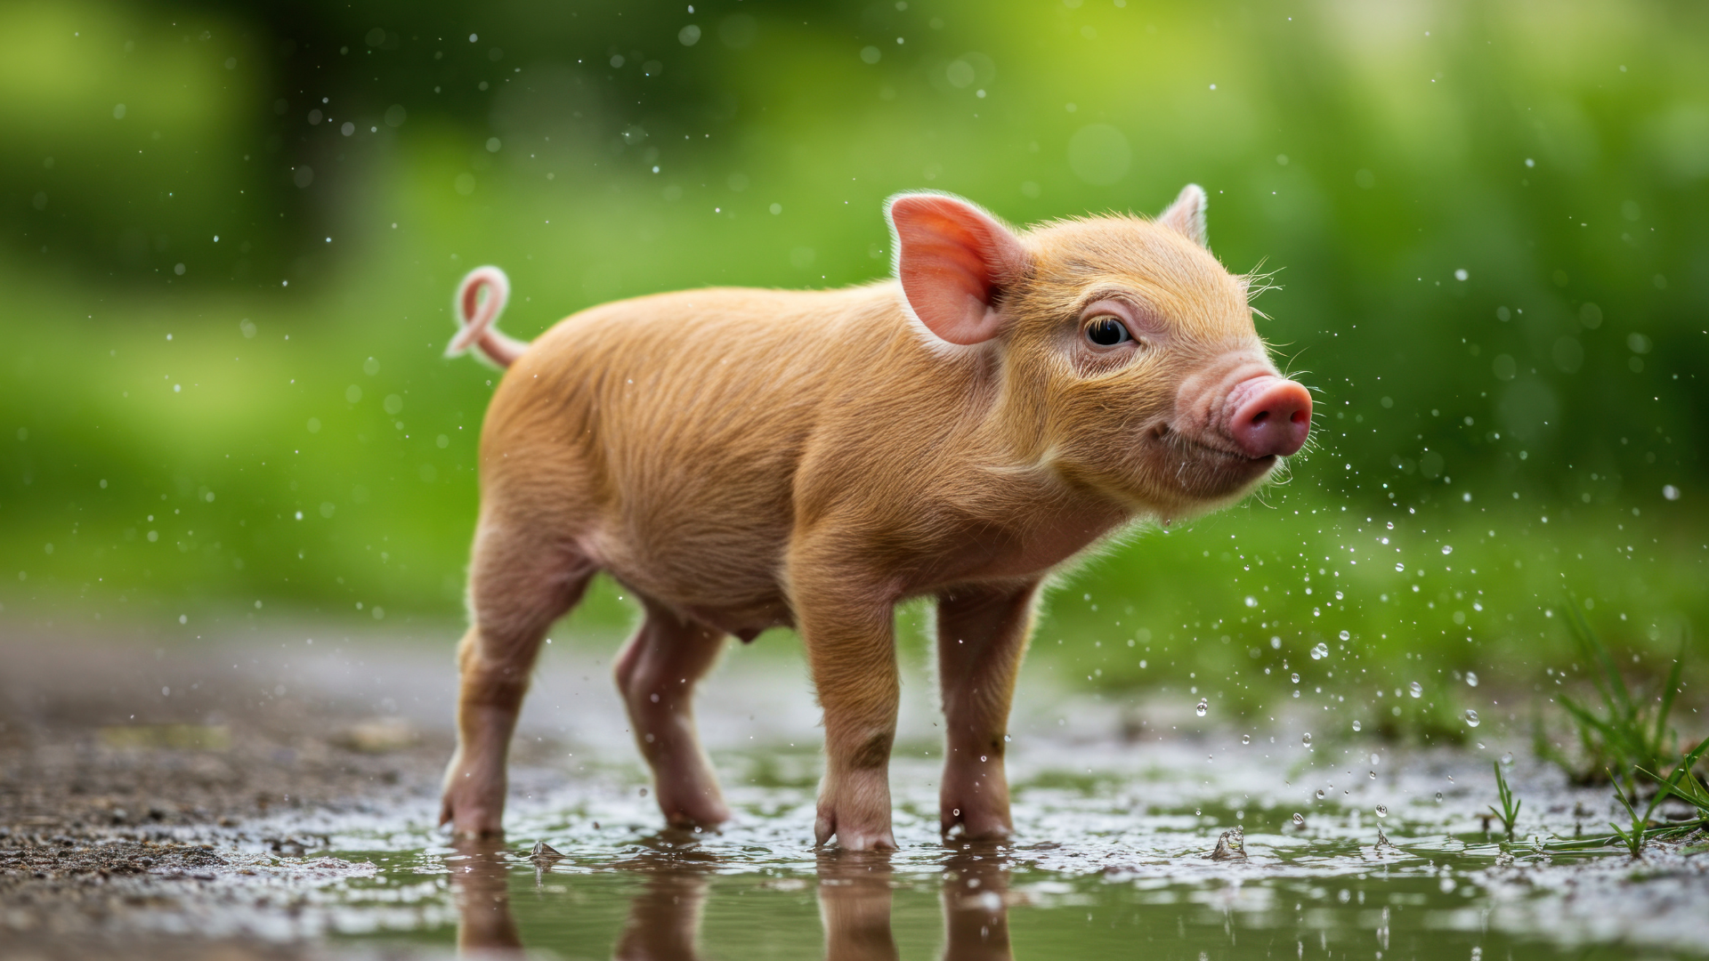
5 Praga

Slide 34
Tanto os animais sagrados como as bestas de carga — vacas, bois e ovelhas, cavalos, camelos e jumentos, foram destruídos. Havia sido distintamente declarado que os hebreus seriam isentos; e Faraó, enviando mensageiros à casa dos israelitas, constatou a veracidade de tal declaração de Moisés. “Do gado dos filhos de Israel não morreu nenhum.” Ainda o rei se achava obstinado.
Notes:
5 PRAGA
Tanto os animais sagrados como as bestas de carga — vacas, bois e ovelhas, cavalos, camelos e jumentos, foram destruídos. Havia sido distintamente declarado que os hebreus seriam isentos; e Faraó, enviando mensageiros à casa dos israelitas, constatou a veracidade de tal declaração de Moisés. “Do gado dos filhos de Israel não morreu nenhum.” Ainda o rei se achava obstinado.

Slide 35
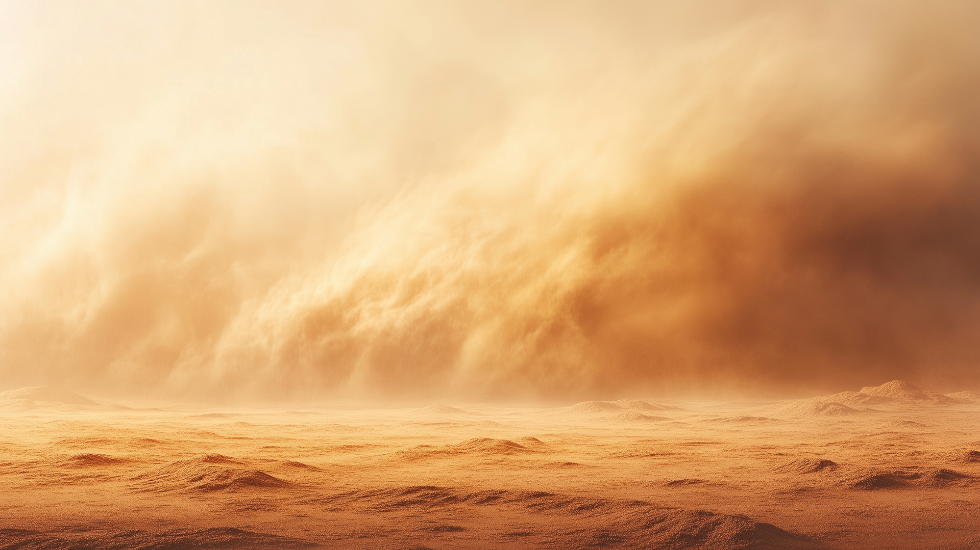
6 Praga

Slide 36
Ao ser a cinza espalhada para o céu, as minúsculas partículas espalharam-se por toda a terra do Egito, e onde quer que caíam produziam sarna, que arrebentava “em úlceras nos homens e no gado”. A nação inteira foi levada a ver a loucura de confiar nos magos, quando não eram eles capazes de proteger mesmo sua própria pessoa.
Quatrocentos anos antes, mostrara Deus a Abraão a opressão futura de Seu povo, sob a figura de uma fornalha fumegante e uma tocha de fogo. Declarara que mandaria juízos sobre os seus opressores, e tiraria os cativos com grande riqueza.
Notes:
6 PRAGA
Ordenou-se em seguida a Moisés que tomasse cinzas do forno, e as espalhasse “para o céu diante dos olhos de Faraó”. Este ato era profundamente significativo. Quatrocentos anos antes, mostrara Deus a Abraão a opressão futura de Seu povo, sob a figura de uma fornalha fumegante e uma tocha de fogo. Declarara que mandaria juízos sobre os seus opressores, e tiraria os cativos com grande riqueza. No Egito, Israel durante muito tempo desfalecia na fornalha da aflição. Este ato de Moisés era-lhes segurança de que Deus Se lembrava de Seu concerto, e de que era vindo o tempo para o seu livramento.
Ao ser a cinza espalhada para o céu, as minúsculas partículas espalharam-se por toda a terra do Egito, e onde quer que caíam produziam sarna, que arrebentava “em úlceras nos homens e no gado”. Os sacerdotes e magos até ali haviam incentivado Faraó em sua obstinação, mas agora viera um juízo que atingia mesmo a eles. Acometidos de uma moléstia repugnante e dolorosa, tornando-se seu alardeado poder apenas desprezível, não mais podiam contender contra o Deus de Israel. A nação inteira foi levada a ver a loucura de confiar nos magos, quando não eram eles capazes de proteger mesmo sua própria pessoa.

Slide 37
“Mas deveras para isto te mantive, para mostrar o Meu poder em ti.” Não que Deus lhe tivesse dado existência para este fim; mas Sua providência encaminhara os acontecimentos de modo a colocá-lo no trono, no próprio tempo destinado ao libertamento de Israel. Embora este altivo tirano houvesse pelos seus crimes se privado das misericórdias de Deus, todavia a vida lhe fora preservada para que mediante sua teimosia, o Senhor pudesse manifestar Seus prodígios na terra do Egito. A disposição nos acontecimentos é da providência de Deus.
Notes:
“Mas deveras para isto te mantive, para mostrar o Meu poder em ti.” Não que Deus lhe tivesse dado existência para este fim; mas Sua providência encaminhara os acontecimentos de modo a colocá-lo no trono, no próprio tempo destinado ao libertamento de Israel. Embora este altivo tirano houvesse pelos seus crimes se privado das misericórdias de Deus, todavia a vida lhe fora preservada para que mediante sua teimosia, o Senhor pudesse manifestar Seus prodígios na terra do Egito. A disposição nos acontecimentos é da providência de Deus. Ele poderia ter posto no trono um rei mais misericordioso, que não tivesse ousado resistir às poderosas manifestações do poder divino. Mas nesse caso os propósitos do Senhor não se teriam cumprido.

Slide 38
Foi permitido que Seu povo experimentasse a esmagadora crueldade dos egípcios, para que não se enganassem com relação à influência aviltante da idolatria. Em Seu trato com Faraó, o Senhor manifestou Seu ódio à idolatria, e Sua decisão de punir a crueldade e a opressão.
Deus fala aos homens por meio de Seus servos, dando avisos e advertências, e repreendendo o pecado. Dá a cada um oportunidade para corrigir seus erros antes que eles se fixem no caráter; mas, se alguém recusa ser corrigido, o poder divino não intervém a fim de contrariar a tendência de sua ação.
Notes:
Foi permitido que Seu povo experimentasse a esmagadora crueldade dos egípcios, para que não se enganassem com relação à influência aviltante da idolatria. Em Seu trato com Faraó, o Senhor manifestou Seu ódio à idolatria, e Sua decisão de punir a crueldade e a opressão.
Deus havia declarado com referência a Faraó: “Eu endurecerei o seu coração, para que não deixe ir o povo”. Êxodo 4:21. Não houve o exercício de poder sobrenatural para endurecer o coração do rei. Deus deu a Faraó a mais notável prova do poder divino; mas o rei obstinadamente se recusou a atender à luz.
Deus fala aos homens por meio de Seus servos, dando avisos e advertências, e repreendendo o pecado. Dá a cada um oportunidade para corrigir seus erros antes que eles se fixem no caráter; mas, se alguém recusa ser corrigido, o poder divino não intervém a fim de contrariar a tendência de sua ação. Essa pessoa acha mais fácil repetir a mesma conduta. Está a endurecer o coração contra a influência do Espírito Santo. Nova rejeição da luz a coloca onde uma influência muito mais forte será ineficaz para produzir uma impressão duradoura.

Slide 39
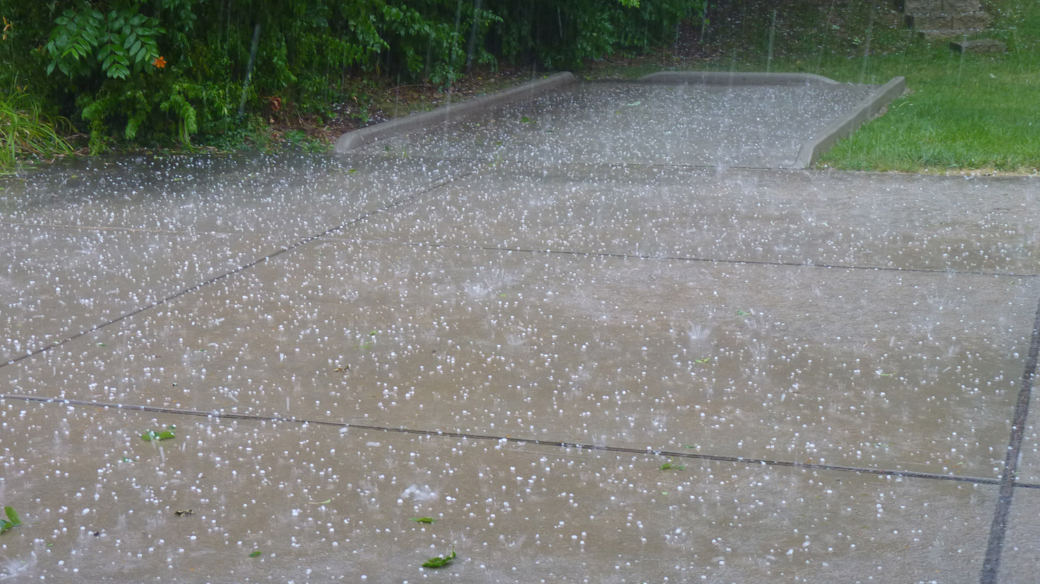
7 Praga

Slide 40
A chuva ou a saraiva não eram comuns no Egito, e uma tempestade como a que fora predita nunca havia sido testemunhada. A notícia espalhou-se rapidamente, e todos os que creram na palavra do Senhor recolheram seu gado, enquanto os que desdenharam o aviso o deixaram no campo. Assim, em meio do juízo, ostentou-se a misericórdia de Deus, o povo foi provado, e mostrou-se quantos foram levados a temer a Deus pela manifestação de Seu poder.
Notes:
7 PRAGA
Faraó foi em seguida ameaçado com uma praga de saraiva, dando-se-lhe o aviso: “Agora pois envia, recolhe o teu gado e tudo o que tens no campo; todo o homem e animal, que for achado no campo, e não for recolhido a casa, a saraiva cairá sobre eles, e morrerão.”
A chuva ou a saraiva não eram comuns no Egito, e uma tempestade como a que fora predita nunca havia sido testemunhada. A notícia espalhou-se rapidamente, e todos os que creram na palavra do Senhor recolheram seu gado, enquanto os que desdenharam o aviso o deixaram no campo. Assim, em meio do juízo, ostentou-se a misericórdia de Deus, o povo foi provado, e mostrou-se quantos foram levados a temer a Deus pela manifestação de Seu poder.

Slide 41
Unicamente a terra de Gósen foi poupada. Ficou demonstrado aos egípcios que a Terra está sob a direção do Deus vivo, que os elementos obedecem a Sua voz, e que a única segurança está na obediência a Ele.
O Senhor estava a manifestar o Seu poder, para confirmar a fé de Israel nEle, como o único Deus vivo e verdadeiro. Daria prova inequívoca da diferença que estabelecera entre eles e os egípcios, e faria com que todas as nações soubessem que os hebreus, a quem tinham desprezado e oprimido, estavam sob a proteção do Deus do Céu.
Notes:
A ruína e a desolação assinalavam o caminho do anjo destruidor. Unicamente a terra de Gósen foi poupada. Ficou demonstrado aos egípcios que a Terra está sob a direção do Deus vivo, que os elementos obedecem a Sua voz, e que a única segurança está na obediência a Ele.
Faraó apressadamente mandou chamar os dois irmãos e clamou: “Esta vez pequei; o Senhor é justo, mas eu e o meu povo somos ímpios. Orai ao Senhor (pois que basta) para que não haja mais trovões de Deus nem saraiva; e eu vos deixarei ir, e não ficareis mais aqui.”
O profeta saiu, sem tomar em consideração a fúria da tempestade, e Faraó e todo o seu exército foram testemunhas do poder de Jeová para preservar Seu mensageiro. Tendo saído fora da cidade, Moisés “estendeu suas mãos ao Senhor; e cessaram os trovões e a saraiva, e a chuva não caiu mais sobre a terra”. Mas, mal se refez o rei de seus temores, voltou seu coração à perversidade.
O Senhor estava a manifestar o Seu poder, para confirmar a fé de Israel nEle, como o único Deus vivo e verdadeiro. Daria prova inequívoca da diferença que estabelecera entre eles e os egípcios, e faria com que todas as nações soubessem que os hebreus, a quem tinham desprezado e oprimido, estavam sob a proteção do Deus do Céu.

Slide 42
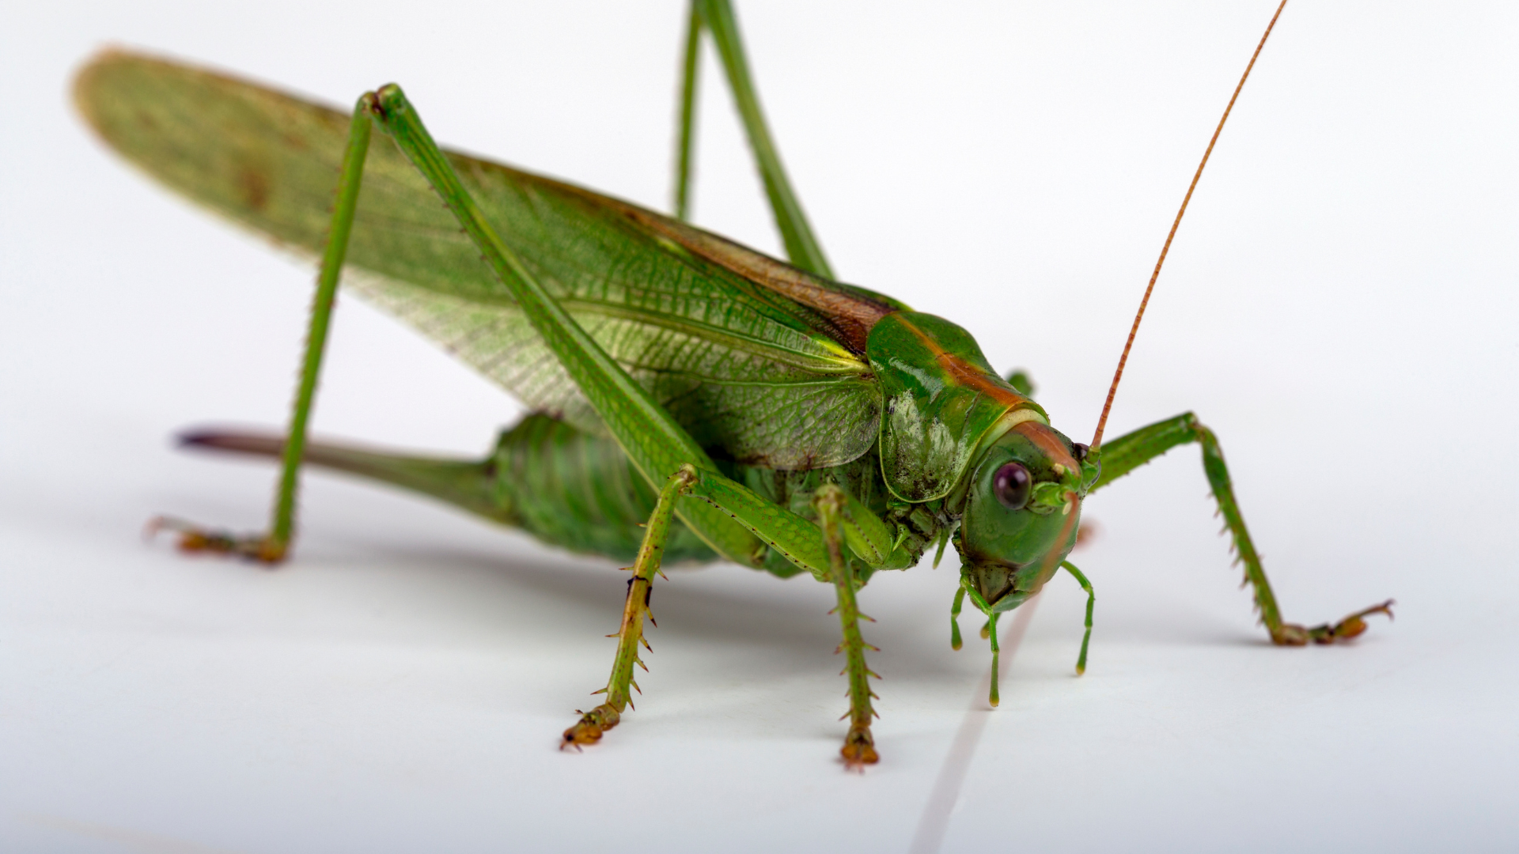
8 Praga

Slide 43
A nação tinha experimentado grande perda com a morte do gado. Muitas pessoas haviam sido mortas pela saraiva. As florestas estavam derribadas, e as colheitas destruídas. Estavam perdendo rapidamente tudo que havia sido ganho com o trabalho dos hebreus. Toda a terra estava ameaçada de morrer de fome.
Moisés e Arão foram de novo convocados, e o rei lhes disse: “Ide, servi ao Senhor vosso Deus. Quais são os que hão de ir?” A resposta foi: “Havemos de ir com os nossos meninos, e com os nossos velhos; com os nossos filhos, e com as nossas filhas, com as nossas ovelhas, e com os nossos bois havemos de ir; porque festa do Senhor temos.”
Notes:
8 PRAGA
Moisés advertiu o rei de que se ainda permanecesse obstinado, seria enviada uma praga de gafanhotos.
Os conselheiros de Faraó ficaram estarrecidos. A nação tinha experimentado grande perda com a morte do gado. Muitas pessoas haviam sido mortas pela saraiva. As florestas estavam derribadas, e as colheitas destruídas. Estavam perdendo rapidamente tudo que havia sido ganho com o trabalho dos hebreus. Toda a terra estava ameaçada de morrer de fome. Príncipes e cortesãos acercavam-se do rei, e com ira pediam: “Até quando este nos há de ser por laço? deixa ir os homens, para que sirvam ao Senhor seu Deus; ainda não sabes que o Egito está destruído?”
A nação tinha experimentado grande perda com a morte do gado. Muitas pessoas haviam sido mortas pela saraiva. As florestas estavam derribadas, e as colheitas destruídas. Estavam perdendo rapidamente tudo que havia sido ganho com o trabalho dos hebreus. Toda a terra estava ameaçada de morrer de fome.
Moisés e Arão foram de novo convocados, e o rei lhes disse: “Ide, servi ao Senhor vosso Deus. Quais são os que hão de ir?” A resposta foi: “Havemos de ir com os nossos meninos, e com os nossos velhos; com os nossos filhos, e com as nossas filhas, com as nossas ovelhas, e com os nossos bois havemos de ir; porque festa do Senhor temos.”

Slide 44
O rei se encheu de ira. Faraó se esforçava por destruir os israelitas pelo trabalho rude; agora, porém, pretendia ter um profundo interesse em seu bem-estar e terno cuidado pelas suas crianças. Seu verdadeiro objetivo era conservar as mulheres e crianças como garantia da volta dos homens.
Moisés estendeu então a vara sobre a terra, e soprou um vento oriental, que trouxe gafanhotos. Encheram o céu até que a terra se escureceu; e devoraram toda a vegetação que restava. O povo do Egito estava ao ponto do desespero. Os escravos hebreus, tão miraculosamente favorecidos, estavam se tornando confiantes no livramento.
Notes:
O rei se encheu de ira. “Não será assim; andai agora vós, varões, e servi ao Senhor; pois isso é o que pedistes. E os lançaram da face de Faraó.” Faraó se esforçava por destruir os israelitas pelo trabalho rude; agora, porém, pretendia ter um profundo interesse em seu bem-estar e terno cuidado pelas suas crianças. Seu verdadeiro objetivo era conservar as mulheres e crianças como garantia da volta dos homens.
Moisés estendeu então a vara sobre a terra, e soprou um vento oriental, que trouxe gafanhotos. Encheram o céu até que a terra se escureceu; e devoraram toda a vegetação que restava.
O povo do Egito estava ao ponto do desespero. Os açoites que já haviam caído sobre eles pareciam quase além do que se podia suportar, e estavam cheios de temor pelo futuro. A nação tinha adorado a Faraó como o representante de seu deus; mas muitos agora estavam convencidos de que ele se achava opondo-se a um Ser que fez de todas as forças na natureza ministros de Sua vontade. Os escravos hebreus, tão miraculosamente favorecidos, estavam se tornando confiantes no livramento. Seus maiorais de tarefas não ousavam oprimi-los como até ali haviam feito. Por todo o Egito havia um temor secreto de que a raça escravizada se levantasse e vingasse seus males.

Slide 45

9 Praga

Slide 46
Subitamente repousou sobre a terra uma escuridão, tão densa e negra que parecia “trevas que se apalpem”. Não somente estava o povo despojado de luz, mas a atmosfera era muito opressiva, de maneira que a respiração era difícil. O Sol e a Lua eram objetos de culto para os egípcios; nestas trevas misteriosas o povo e seus deuses foram de modo semelhante atingidos pelo poder que tomara a Si a causa dos escravos. Contudo, por medonho que tivesse sido, este juízo é uma prova da compaixão de Deus e de Sua indisposição para destruir. Ele dava ao povo tempo para refletir e arrepender-se, antes de trazer sobre eles a última e mais terrível das pragas.
Notes:
9 PRAGA
Subitamente repousou sobre a terra uma escuridão, tão densa e negra que parecia “trevas que se apalpem”. Não somente estava o povo despojado de luz, mas a atmosfera era muito opressiva, de maneira que a respiração era difícil. “Não viu um ao outro, e ninguém se levantou do seu lugar por três dias; mas todos os filhos de Israel tinham luz em suas habitações.” O Sol e a Lua eram objetos de culto para os egípcios; nestas trevas misteriosas o povo e seus deuses foram de modo semelhante atingidos pelo poder que tomara a Si a causa dos escravos. Contudo, por medonho que tivesse sido, este juízo é uma prova da compaixão de Deus e de Sua indisposição para destruir. Ele dava ao povo tempo para refletir e arrepender-se, antes de trazer sobre eles a última e mais terrível das pragas.
O medo finalmente arrancou de Faraó mais uma concessão. No fim do terceiro dia de trevas, chamou Moisés, e consentiu na partida do povo, contanto que se permitisse ficarem os rebanhos e gado. “Nem uma unha ficará”, replicou o resoluto hebreu.

Slide 47

Atenda aos apelos
de Deus.
Entregue-se
hoje!
Notes:
APELO
Atender aos apelos de Deus é o melhor caminho para qualquer pecador. Entregue-se hoje!

